Slide 1
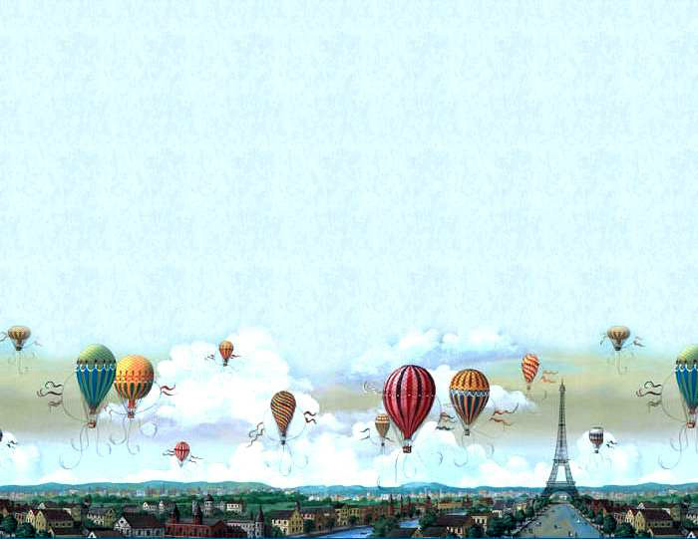




LANDESKUNDE
Die Schweiz
Deutschland
Österreich

Slide 2

















































Geographische Lage
Städte
Sehenswürdigkeiten
Groβe Menschen
Kultur und Traditionen
Sport
Allgemeine

Slide 3
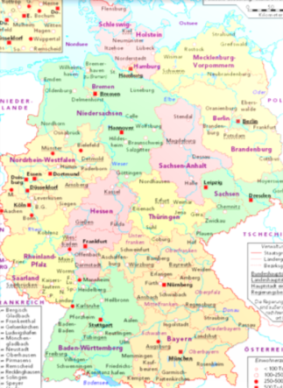
An welche Länder grenzt Deutschland?
Dänemark
Polen
Tschechien
Österreich
die Schweiz
Frankreich
Luxemburg
Belgien
die Niederlande

Slide 4
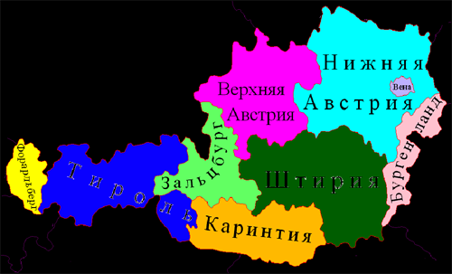
Aus wie viel Bundesländern besteht Österreich?
aus 9 Bundesländern

Slide 5
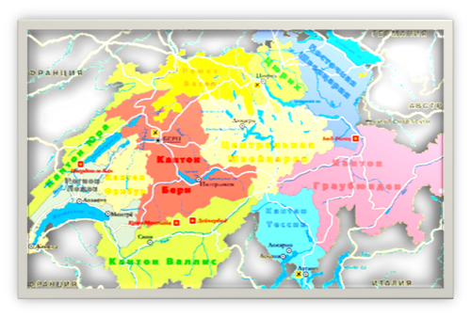
Wie ist die Territorialgliederung der Schweiz?
Kantonen

Slide 6
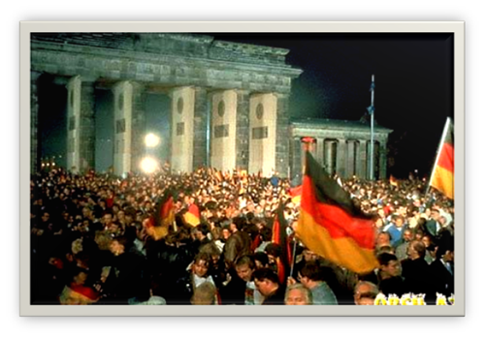
Wann wurde Deutschland wiedervereinigt?
am 3. Oktober 1990

Slide 7
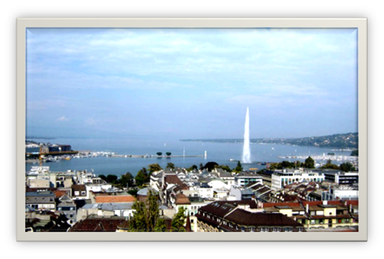
Wie heiβt der grösste See der Schweiz?
der Genfer See

Slide 8
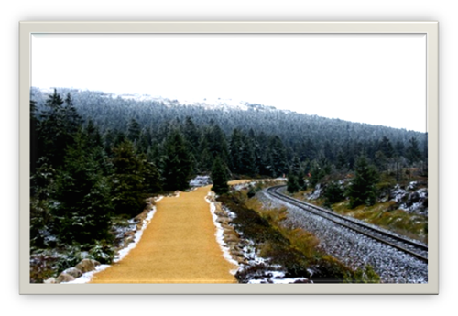
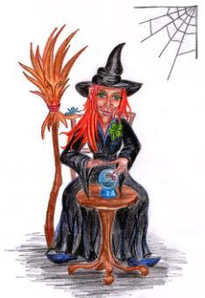
Wie heiβt der höchste Berg im Harz und was ist sein Symbol?
eine Hexe
Brocken (1 142 m)

Slide 9
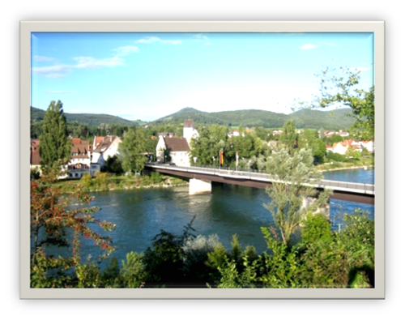
Was für ein Fluβ trennt Österreich von der Schweiz?
der Rhein

Slide 10
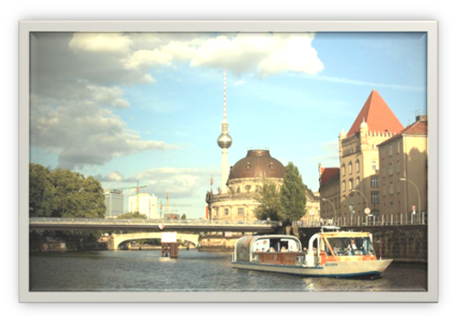
An welchem Fluβ liegt Berlin?
an der Spree

Slide 11
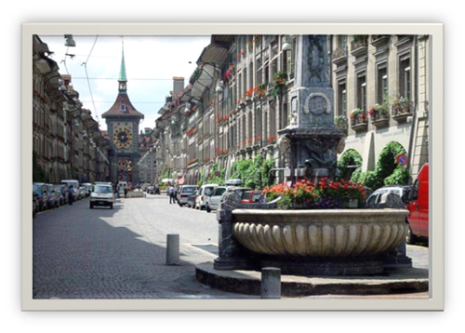
Wie heiβt die Hauptstadt der Schweiz?
Bern

Slide 12
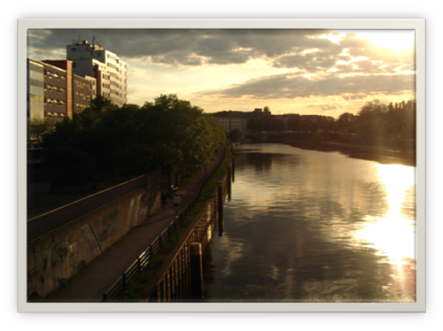
An welchem Fluβ liegt Wien?
an der Donau

Slide 13
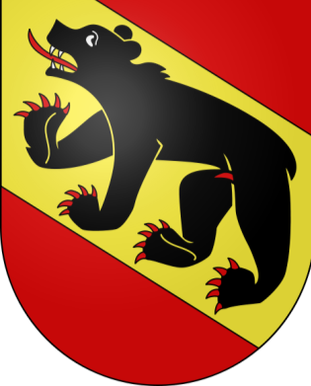
Was für ein Tier kann man im Wappen der Stadt Bern finden?
der Bär

Slide 14
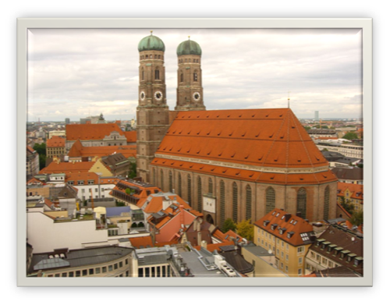
Das Wahrzeichen dieser Stadt ist die Frauenkirche.
München

Slide 15
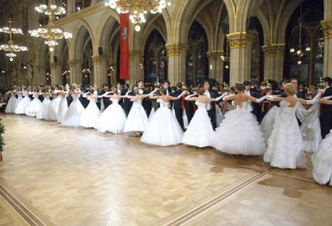
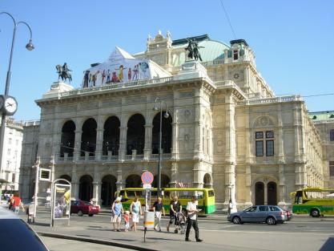
In dieser österreichischen Stadt finden die berühmtesten Bälle statt.
Wien

Slide 16
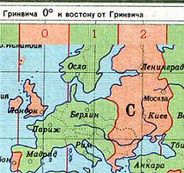
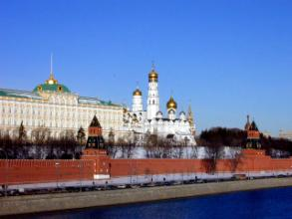
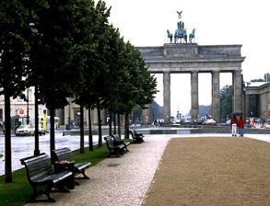
Wie spät ist es in Berlin, wenn es in Moskau der Mittag (12. 00) ist?
10 Uhr

Slide 17
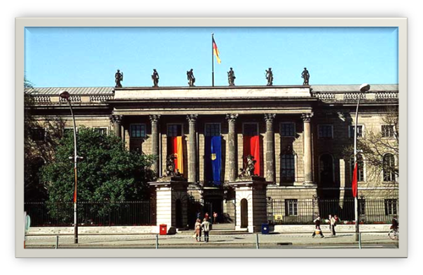
Wessen Namen trägt die älteste Universität in Berlin?
Humboldt

Slide 18
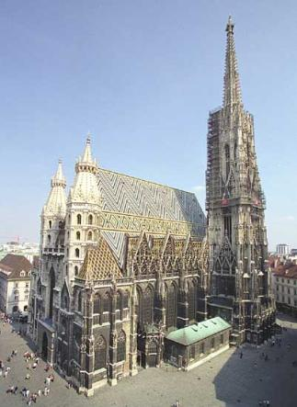
Was für eine Kathedrale ist Wiens Symbol?
Stephansdom

Slide 19
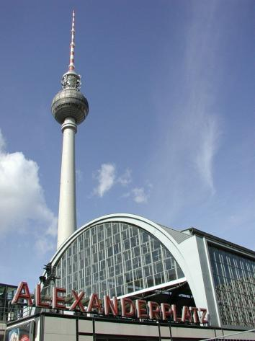
Wer gab dem Alexanderplatz seinen Namen?
der russische Zar
Alexander der Ersten

Slide 20
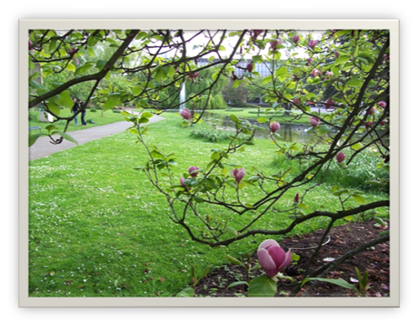
Die Straβe «Grüngürtel» ist die Sehenswürdigkeit dieser Stadt.
Köln

Slide 21
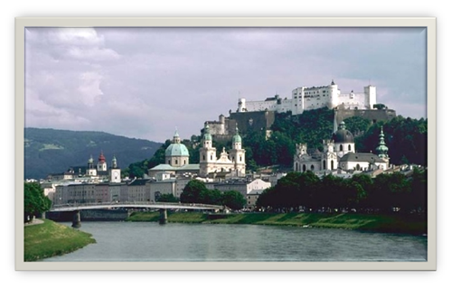
In dieser Stadt kann man besonders oft Mozarts Musik hören.
Salzburg

Slide 22
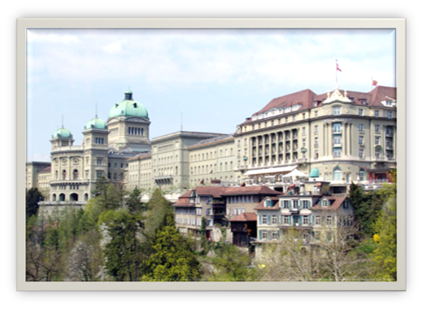
In dieser Stadt befindet sich das schweizerische Schützenmuseum.
Bern

Slide 23
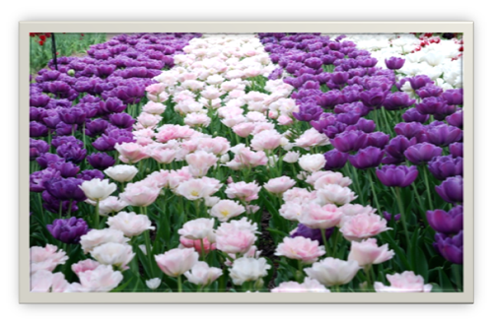
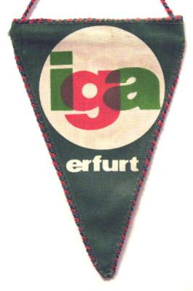
Was bedeutet die Abkürzung «iga»?
Internationale Gartenbauausstellung

Slide 24
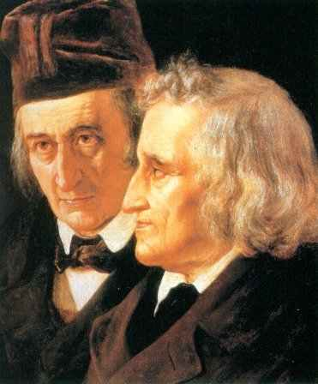
Sie schreiben Kinder – und Hausmärchen.
Brüder Grimm

Slide 25
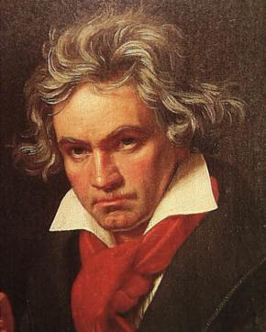
Die letzten 15 Jahren war dieser Komponist taub.
Ludwig van Beethoven

Slide 26
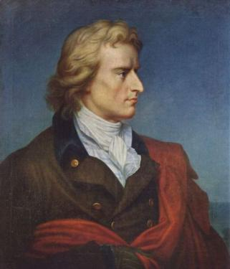
Er hat «Kabale und Liebe» und «Wilhelm Tell» geschrieben.
Johann Friedrich
von Schiller

Slide 27
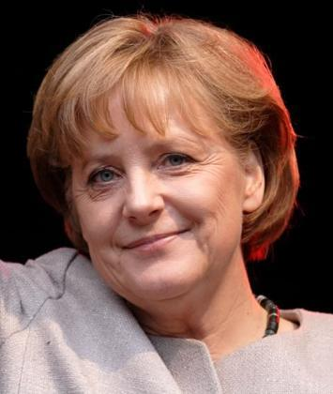
Wer ist Angela Merkel?
deutsche Bundeskanzlerin

Slide 28
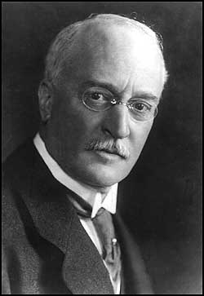
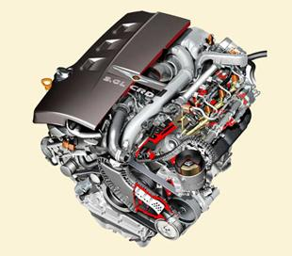
Wer hat den ersten Motor erfunden?
Rudolf Disel

Slide 29
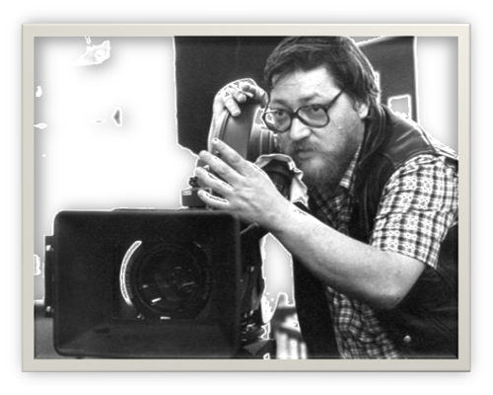
Wer war der bedeutendste Regisseur des «Neuen deutschen Films»?
Reiner Werner Fassbinder

Slide 30
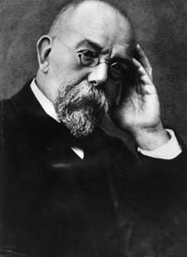
Wen nannte man im 19. Jahrhundert «Mikrobenjäger»?
Robert Koch

Slide 31
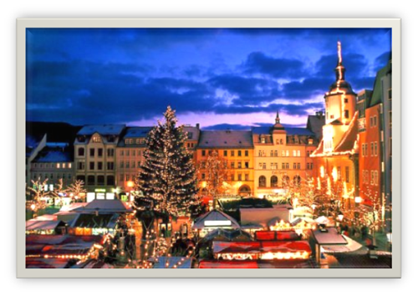
Wann feiert man in Deutschland Weihnachten?
am 25. Dezember

Slide 32
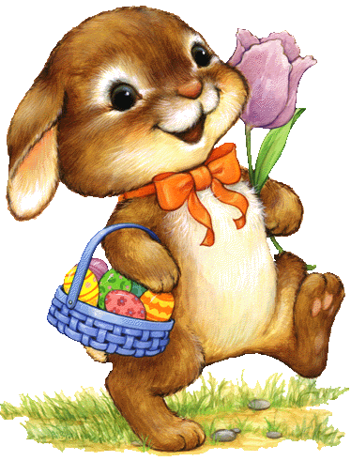
Wer bringt in Deutschland die Ostereier?
der Osterhase

Slide 33
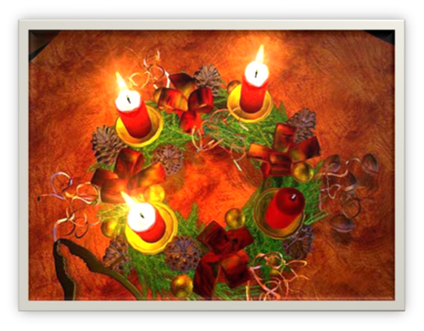
Wie viel Kerzen hat Advwentskranz?
4 Kerzen

Slide 34
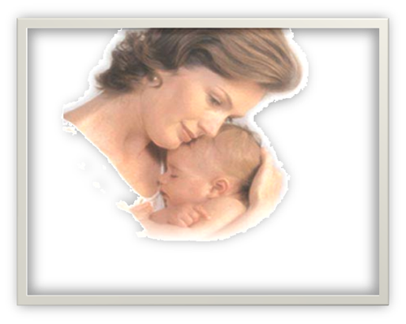
Wann feiert man in Deutschland Muttertag?
am zweiten Sonntag im Mai

Slide 35
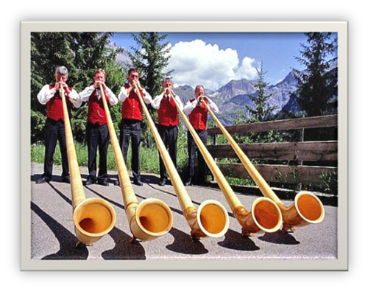
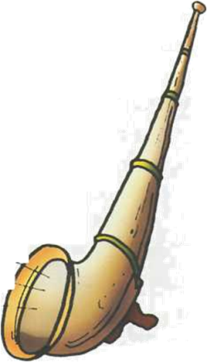
Wie lange war das längste Alphorn?
46 Meter lang

Slide 36
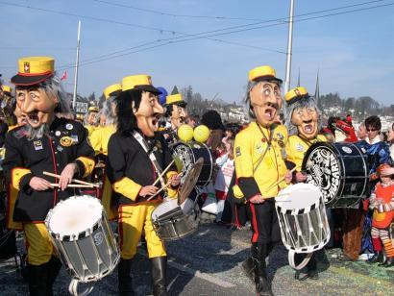
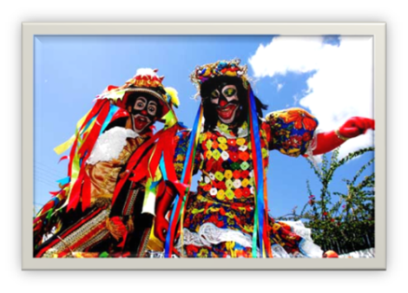
Welche Städte in der Schweiz sind die bekanntesten Karnevalstädte ?
Luzern
Basel

Slide 37
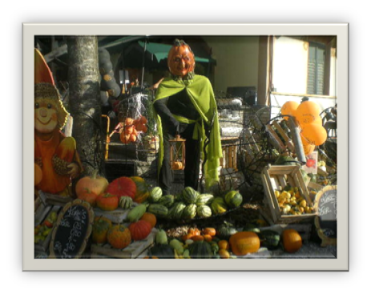
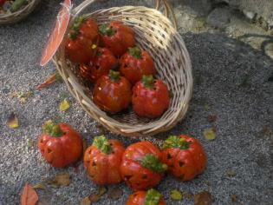
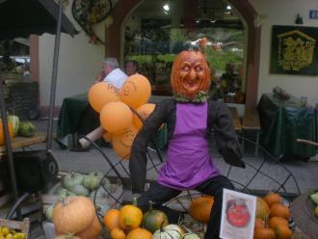
Wie heiβt dieses Fest in Österreich?
Kürbisfest

Slide 38
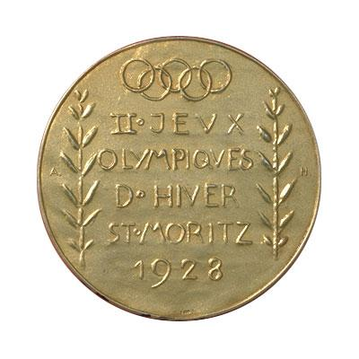
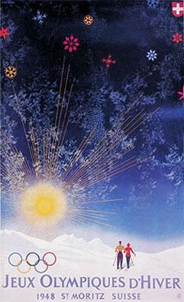
Sagt bitte, fanden jemals in der Schweiz die olympischen Sommer – oder Winterspiele statt?
die olympischen Winterspiele
1928 und 1948. St. Moritz

Slide 39
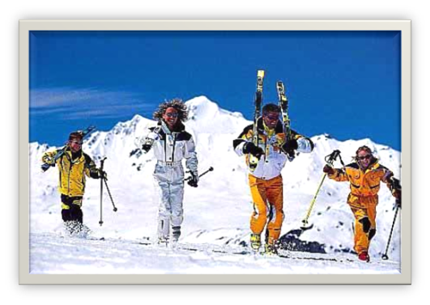
In welchem deutschsprachigen Land unterrichtet man Bergschi als Schulfach?
in Österreich

Slide 40
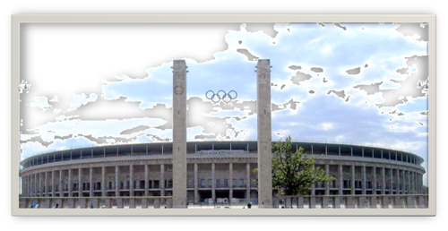
In welcher deutschen Stadt befindet sich dieses olympische Stadion?
in Berlin

Slide 41


Nennt bitte die Namen dieser berühmten deutschen Tennisspielern.
Boris Becker
Stefanie Graf

Slide 42



In dieser österreichischen Stadt fanden zwei olympischen Winterspile statt.
Innsbruck

Slide 43

Wie heiβt die deutsche Biathlon – spielerin, die in Vancouver 2010 die beste Resultate zeigte?
Magdalena Neuner

Slide 44

Im Jahre 1972 fanden in dieser deutschen Stadt die XX. Olympischen Sommerspiele statt.
München

Slide 45


Wie heiβt das Geld in Deutschland?
Euro Cent
Euro

Slide 46


Von wem wurde die erste Waldorfschule gegründet?
Rudolf Steiner
Emil Molt

Slide 47

In welcher Stadt wird «BMW» hergestellt?
in München

Slide 48


Was schoss Wilhelm Tell seinem Sohn vom Kopf?
einen Apfel

Slide 49

Wie viele Landessprachen hat die Schweiz? Welche?
4 Sprachen

Slide 50

In welchem österreichischen Bundesland gilt eine Nationalkleidung für die Alltagskleidung?
in Tirol

Slide 51

Wie heiβt die berühmte wiener Torte?
Sacher

